Slide 1


이 문서는 나눔글꼴로 작성되었습니다. 설치하기

Slide 2

경기도공익활동지원센터는?
경기도민과 공익단체들의 공익활동을 지원하고 촉진하기 위해
경기도와 시민사회가 함께 설립한 중간지원조직입니다

Slide 3
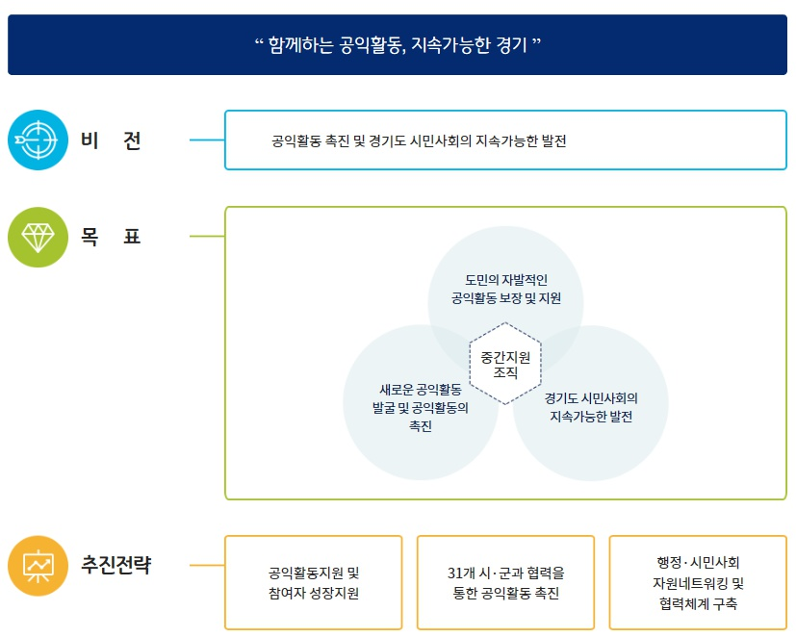

Slide 4
20년 주요사업
1. 공익활동 홍보채널 구축 및 활성화사업
2. 공익활동 발전연구사업
3. 민관합동 정책토론사업
4. 코로나19 재난 극복 공익활동 긴급 지원사업
5. 공익활동 스타트업 지원사업
6. 시·군별 공익활동 촉진장려사업
7. 공익활동 지역순회 간담회사업

Slide 5
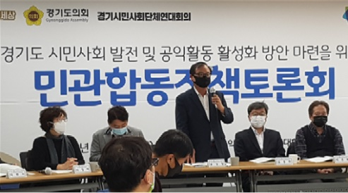
활동 사진

Slide 6
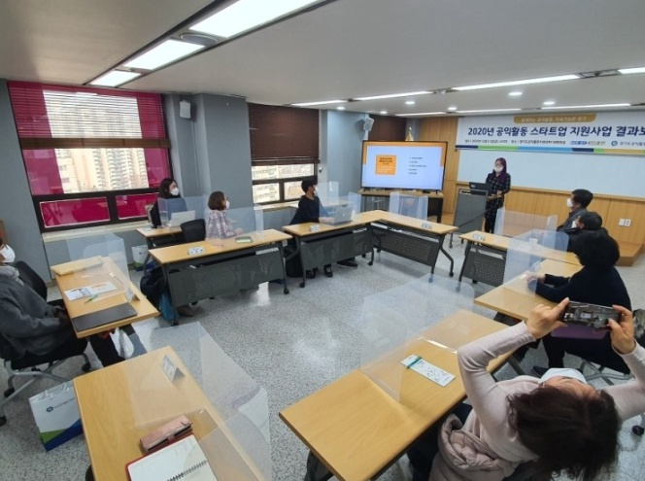
활동 사진

Slide 7
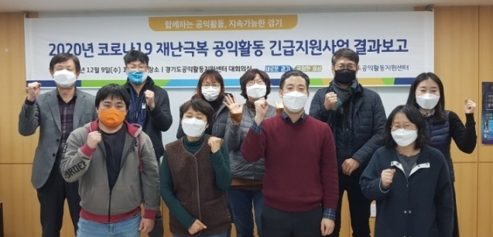
활동 사진

Slide 8
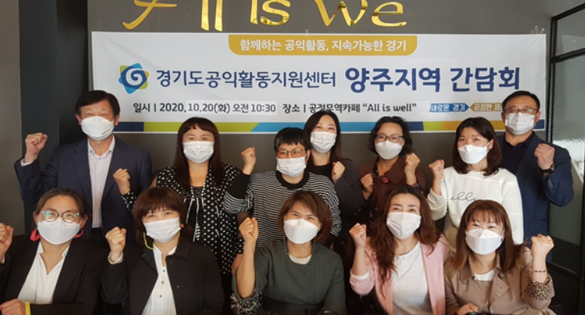
활동 사진

Slide 9
21년 주요사업
공익활동 스타트업 지원
코로나19 재난대응 공익활동 지원
비영리회계 지원
공익활동가 성장지원 및 교류 활성화
공익활동가 협치교육
6. 시·군별 공익활동 촉진장려
7. 공익활동 지역순회 간담회
8. 공익활동 자문단 구성 및 운영
9. 공익활동 홍보채널 및 아카이브
10. 비영리민간단체 실태조사 및 발전방안 연구
11. 청년 공익활동 일자리 지원

Slide 10
경기도공익활동지원센터에서
함께 공익활동을 지원하고
촉진할 훌륭한 청년 인재를
기다립니다~^^

